Slide 1
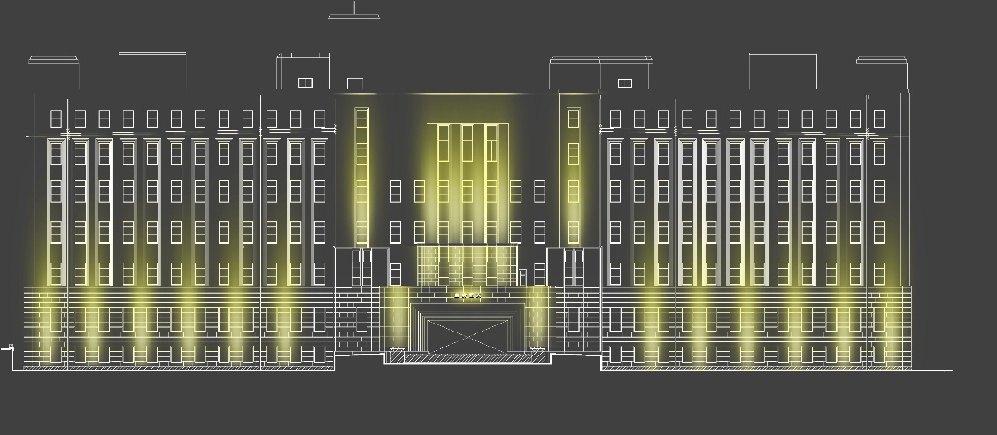
資 料 ４
令和７年度当初予算
庁舎本館活用推進事業費【新規】
登録有形文化財 大阪府庁舎 本館のライトアップ
担 当：庁舎室庁舎整備課
担当者：石塚、宇都宮
内 線：７５６０
直 通：０６－６９４４－７５６０
【大阪府庁舎「本館」の有効活用】
大阪府庁舎 本館（以下、本館）については、本庁舎としての安全・安心の確保（耐震化・大規模修繕・セキュリティ強化等）を進める中でも、「府民に親しまれる魅力ある庁舎」をめざし、イベント等での使用や正庁の間の一般公開などの有効活用を行ってきました。
【事業概要】
登録有形文化財に登録された本館については、令和８(2026)年に竣工100周年を迎えることから、これを機に歴史的建物としての活用をさらに推進していくため、ライトアップを行う屋外照明を設置し、夜間景観の向上を図ります。
ライトアップにより本館を光で演出することで、夜間における観光資源としての活用を図り、大阪城周辺エリア全体の魅力アップや誘客につなげていきます。
【事業費（宿泊税充当）】
項 目 | 事 業 費 | 内 容 ・ 内 訳
本館東面ライトアップ | 46,358千円
工事費
工事監理費等
実施時期
：36,800千円
： 9,558千円
： 令和７年度
【本館ライトアップのイメージ】
4

